Slide 1
ГОТОВИМ с МАМОЙ
Выполнила
ученица 4В класса
МОУ СОШ № 51
Шишкова Анна

Slide 2
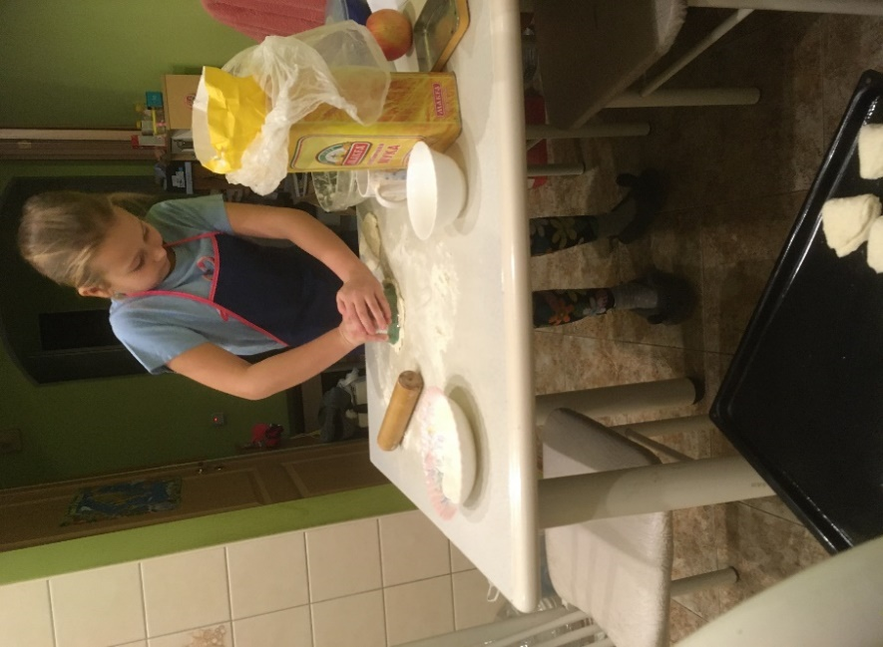
НАША СЕМЬЯ ЛЮБИТ СЛАДЕНЬКОЕ
Рецепт 1
«Треугольники из творога»
Мама замешивает тесто. Я формирую печенюшки.
Тесто: смешать 200 гр. размягченного масла
с 200 гр. творога и двумя стаканами муки.
Вымесить тесто. Раскатать тесто скалкой.
Вырезать кружочки диаметром 10 см.
Посыпать одну сторону кружка сахарным песком,
сложить пополам, снова посыпать песком,
сложить еще пополам (получится треугольник),
обмакнуть треугольник в сахарный песок и
положить на противень. Выпекать в духовке
при температуре 180 градусов 40 минут.

Slide 3
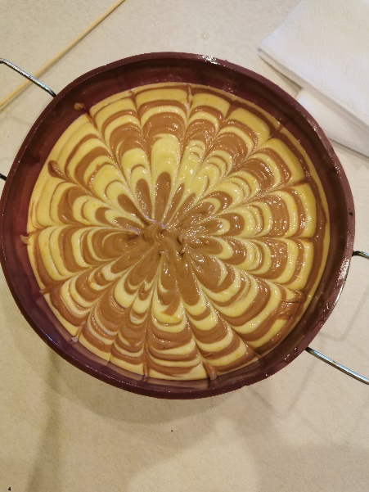
НАША СЕМЬЯ ЛЮБИТ СЛАДЕНЬКОЕ
Рецепт 2
«Шарлотка двухцветная»
Мама делает тесто. Я режу яблоки кубиками.
Взбивает миксером 3 куриных яйца и 200 грамм сахарного песка до белой пены.
Добавляем 200 грамм муки и щепотку ванилина
Делим тесто, похожее на сметану, на две части
В первую часть добавляем 2 столовые ложки
какао и 2 столовые ложки мака- перемешиваем.
Во вторую часть кладём яблоки- перемешиваем
В форму для выпечки, смазанную маслом, в середину
поочерёдно выкладываем 3 столовые ложки белого теста,
З ложки черного теста. Зубочисткой оформляем рисунок.
Выпекаем в духовке 180 градусов 40 минут

Slide 4
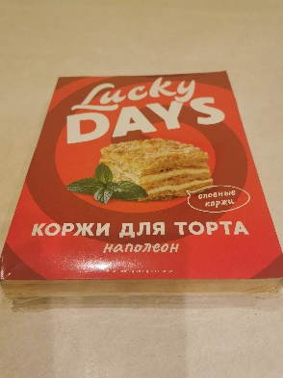
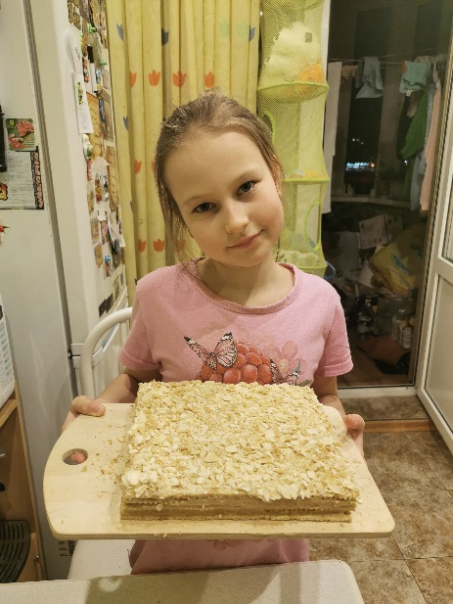
НАША СЕМЬЯ ЛЮБИТ СЛАДЕНЬКОЕ
Рецепт 3
«Наполеон»
из готовых коржей
Мама готовит крем. Я намазываю коржи.
Заварной крем:
Взбить 1 яйцо с двумя столовыми ложками
молока и одной столовой ложкой муки.
В кастрюлю налить полстакана молока и
насыпать полстакана сахарного песка и
нагревать до растворения сахара.
Влить в кастрюлю взбитую смесь и
варить, помешивая, на медленном огне
3 минуты до загустения. Остудить.
Взбить с 200 гр. размягченного
сливочного масла крем. Намазать кремом коржи.

Slide 5
ГОТОВЬ С МАМОЙ
РЕЦЕПТ ВКУСНЫЙ САМЫЙ
ПРИЯТНОГО АППЕТИТА

